Slide 1


Cours Hygiène, Sécurité
et Environnement
Module : Hygiène , Sécurité et Environnement
des installations industrielles
Cours N° 08
Présenté par : M. AISSAT
Année : 2025/2026

Slide 2

Les principes du développement durable :
A- Santé et qualité de vie : les personnes, la protection de leur santé et l’amélioration de leur qualité de vie sont au centre des préoccupations relatives au développement durable. Les personnes ont droit à une vie saine et productive, en harmonie avec la nature;

Slide 3
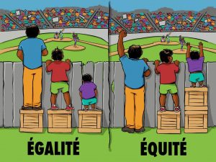
B- « équité et solidarité sociales » : les actions de développement doivent être entreprises dans un souci d’équité intra et intergénérationnelle ainsi que d’éthique et de solidarité sociales;

Slide 4

C- « protection de l’environnement » : pour parvenir à un développement durable, la protection de l’environnement doit faire partie intégrante du processus de développement;

Slide 5
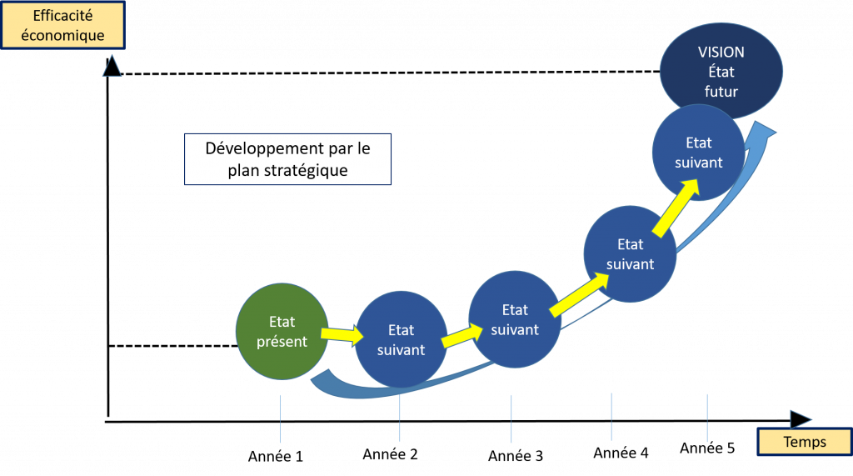
D- « efficacité économique » : l’économie du Québec et de ses régions doit être performante, porteuse d’innovation et d’une prospérité économique favorable au progrès social et respectueuse de l’environnement;

Slide 6
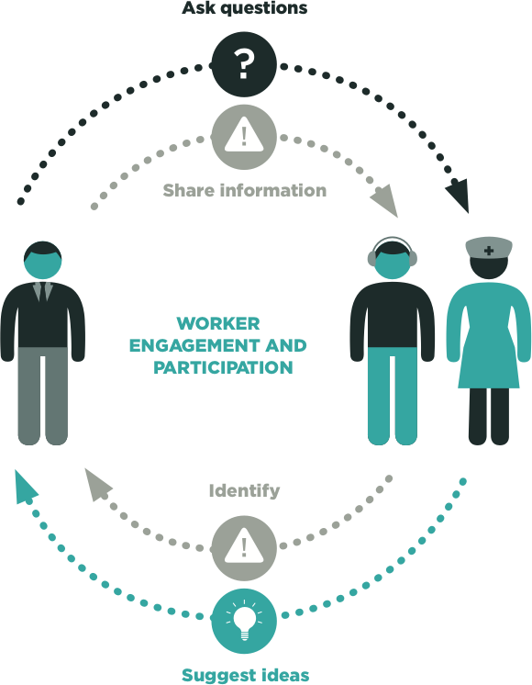
E- « participation et engagement » : la participation et l’engagement des citoyens et des groupes qui les représentent sont nécessaires pour définir une vision concertée du développement et assurer sa durabilité sur les plans environnemental, social et économique;

Slide 7

F- « accès au savoir » : les mesures favorisant l’éducation, l’accès à l’information et la recherche doivent être encouragées de manière à stimuler l’innovation ainsi qu’à améliorer la sensibilisation et la participation effective du public à la mise en oeuvre du développement durable;

Slide 8
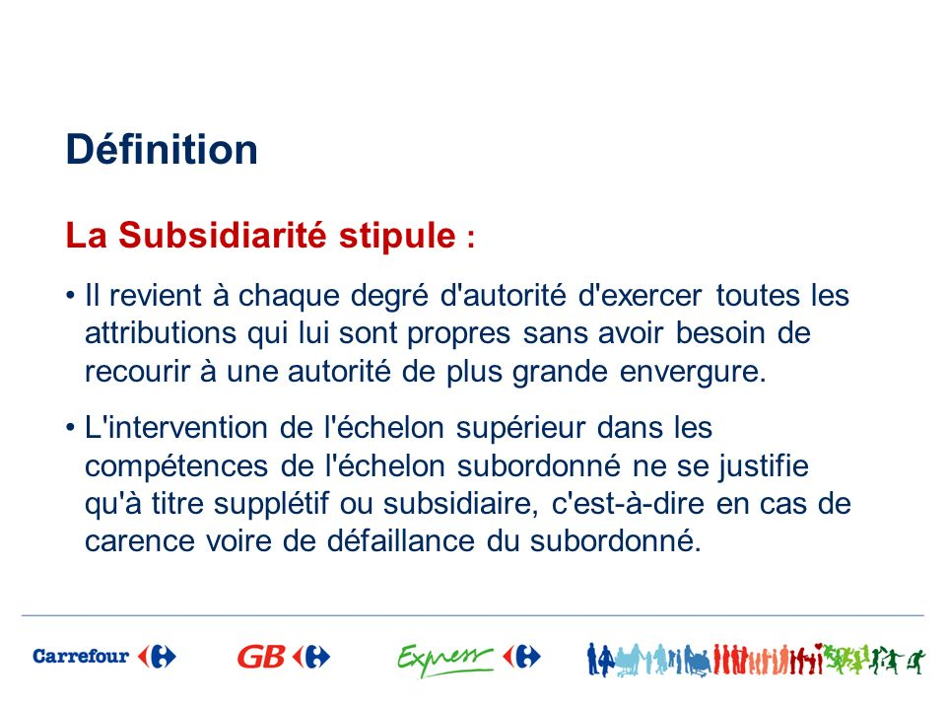
G- « subsidiarité » : les pouvoirs et les responsabilités doivent être délégués au niveau approprié d’autorité. Une répartition adéquate des lieux de décision doit être recherchée, en ayant le souci de les rapprocher le plus possible des citoyens et des communautés concernés;

Slide 9
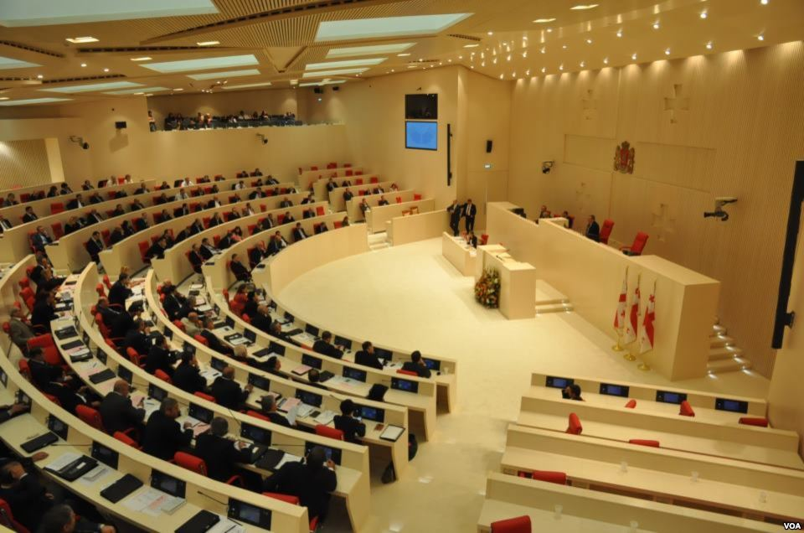
H « partenariat et coopération intergouvernementale » : les gouvernements doivent collaborer afin de rendre durable le développement sur les plans environnemental, social et économique. Les actions entreprises sur un territoire doivent prendre en considération leurs impacts à l’extérieur de celui-ci;

Slide 10

I- « prévention » : en présence d’un risque connu, des actions de prévention, d’atténuation et de correction doivent être mises en place, en priorité à la source;

Slide 11


J- « précaution » : lorsqu’il y a un risque de dommage grave ou irréversible, l’absence de certitude scientifique complète ne doit pas servir de prétexte pour remettre à plus tard l’adoption de mesures effectives visant à prévenir une dégradation de l’environnement;

Slide 12
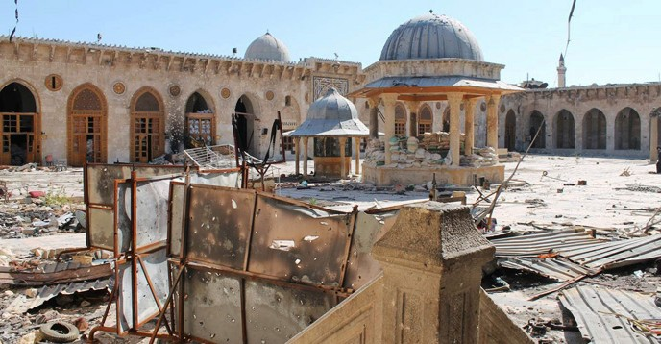
K- « protection du patrimoine culturel » : le patrimoine culturel, constitué de biens, de lieux, de paysages, de traditions et de savoirs, reflète l’identité d’une société. Il transmet les valeurs de celle-ci de génération en génération et sa conservation favorise le caractère durable du développement. Il importe d’assurer son identification, sa protection et sa mise en valeur, en tenant compte des composantes de rareté et de fragilité qui le caractérisent;

Slide 13
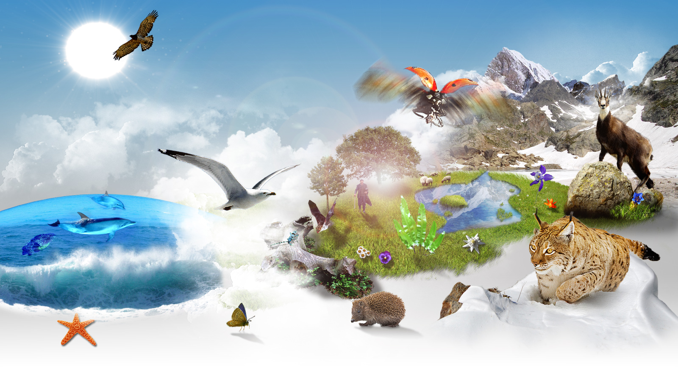
L- « préservation de la biodiversité »: la diversité biologique rend des services inestimables et doit être conservée pour le bénéfice des générations actuelles et futures. Le maintien des espèces, des écosystèmes et des processus naturels qui entretiennent la vie est essentiel pour assurer la qualité de vie des citoyens;

Slide 14
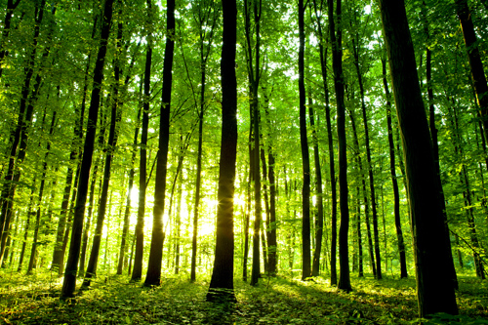
M- « respect de la capacité de support des écosystèmes » : les activités humaines doivent être respectueuses de la capacité de support des écosystèmes et en assurer la pérennité;

Slide 15
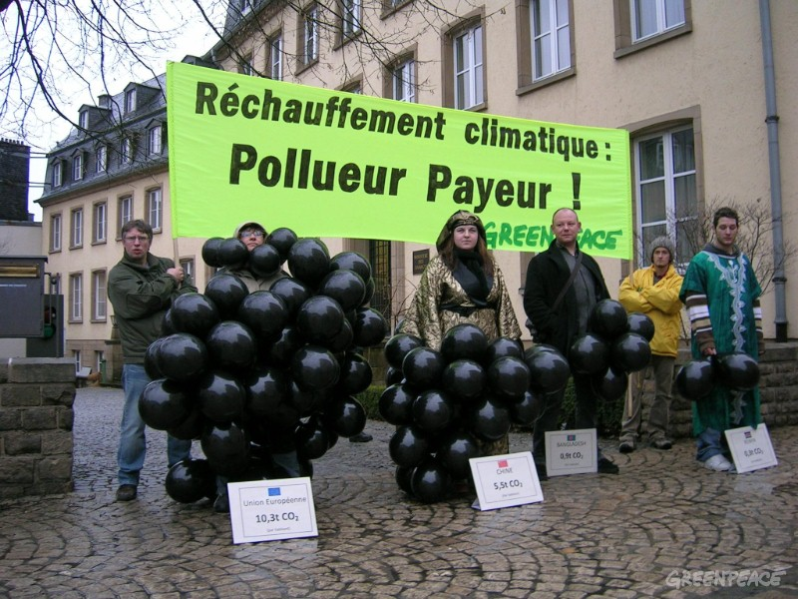
N- « production et consommation responsables » : des changements doivent être apportés dans les modes de production et de consommation en vue de rendre ces dernières plus viables et plus responsables sur les plans social et environnemental, entre autres par l’adoption d’une approche d’écoefficience, qui évite le gaspillage et qui optimise l’utilisation des ressources;
O- « pollueur payeur » : les personnes qui génèrent de la pollution ou dont les actions dégradent autrement l’environnement doivent assumer leur part des coûts des mesures de prévention, de réduction et de contrôle des atteintes à la qualité de l’environnement et de la lutte contre celles-ci;

Slide 16
• Les objectifs de développement durable : offrent la vision d’un monde plus juste et plus prospère, pacifique et durable, dans lequel personne n’est laissé pour compte.
Nous produisons actuellement plus de nourriture qu’il n’en faut pour nourrir tous les habitants de la planète. Pourtant, près de 800 millions de personnes souffrent encore de faim chronique. L’accès aux denrées est en grande partie lié aux revenus. Garantir un accès à la nourriture reste ainsi l’un des principaux piliers de la sécurité alimentaire et plus largement, du programme de lutte contre la pauvreté.

Slide 17


Slide 18
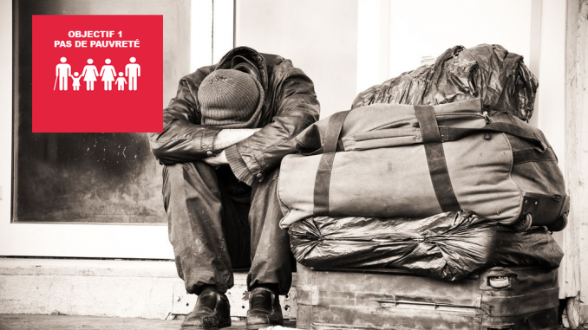

1- Pas de pauvreté
La lutte pour éradiquer la pauvreté doit aussi être menée dans les zones rurales, où les gens dépendent directement ou indirectement de l’agriculture, de la pêche ou de la foresterie pour avoir un revenu et pour se nourrir. La faim n’est plus un problème d’insuffisance de l’offre mondiale, mais principalement un déficit d’accès à la nourriture et aux moyens de production.

Slide 19

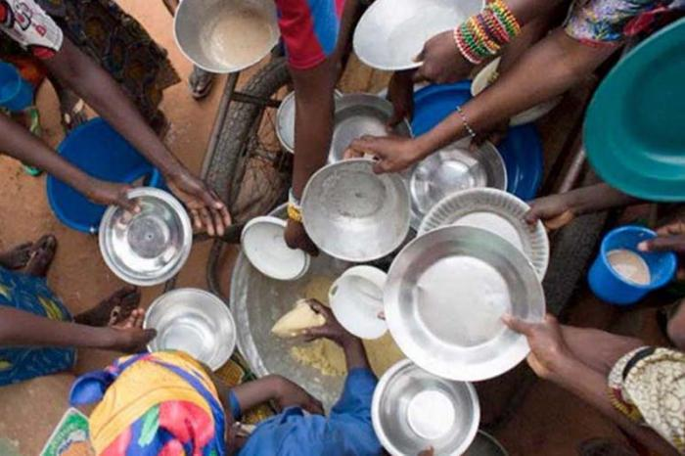
2- Faim Zero
Basé sur une approche globale visant à lutter contre l’insécurité alimentaire et la malnutrition tout en favorisant une agriculture durable, l’objectif mondial dédié à la lutte contre la faim, l’ODD2, est une étape importante pour atteindre la faim zéro et amorcer une nouvelle ère de développement durable. Nourrir une population mondiale croissante tout en préservant la planète constitue un immense défi, mais il est possible d’y parvenir en transformant les systèmes alimentaires et agricoles, en adoptant des modes de vie et des pratiques de travail durables, en améliorant la gouvernance et en garantissant la volonté politique d’agir.

Slide 20






3- Bonne santé et bien être : Objectif 3. Permettre à tous de vivre en bonne santé et promouvoir le bien-être de tous à tout âge
4- Education de qualité : Assurer l’accès de tous à une éducation de qualité, sur un pied d’égalité, et promouvoir les possibilités d’apprentissage tout au long de la vie
5- Egalité entre les sexes

Slide 21
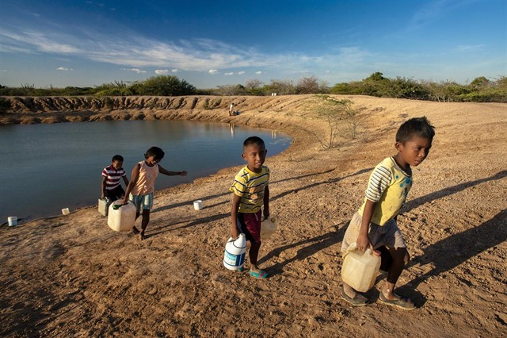



6 – eau propre et assainissement Garantir l’accès de tous à l’eau et à l’assainissement et assurer une gestion durable des ressources en eau
7- Energie propre et d’un cout abordable :
L’énergie joue un rôle clé pour atteindre la sécurité alimentaire et améliorer la nutrition. Les prix de l’énergie se répercutent sur les prix alimentaires. Les systèmes alimentaires, qui consomment actuellement 30 pour cent de l’énergie mondiale, devront progressivement s’affranchir de la dépendance aux combustibles fossiles pour fournir davantage de nourriture en utilisant moins d’énergie et en utilisant des énergies plus propres.

Slide 22
8- travail Décent et croissance économique
Promouvoir une croissance économique soutenue, partagée et durable, le plein emploi productif et un travail décent pour tous
5 D’ici à 2030, parvenir au plein emploi productif et garantir à toutes les femmes et à tous les hommes, y compris les jeunes et les personnes handicapées, un travail décent et un salaire égal pour un travail de valeur égale
9 - travail Décent et croissance économique
10– Inégalité réduite
Réduire les inégalités dans les pays et d’un pays à l’autre
D’ici à 2030, autonomiser toutes les personnes et favoriser leur intégration sociale, économique et politique, indépendamment de leur âge, de leur sexe, de leur handicap, de leur race, de leur appartenance ethnique, de leurs origines, de leur religion ou de leur statut économique ou autre

Slide 23
11– Villes et communauté durable
12– Consommation et production responsable
Chaque année, le monde perd ou gaspille environ un tiers de la nourriture qu’il produit. Pour nourrir le monde de manière durable, les producteurs doivent produire plus tout en réduisant l’impact sur l’environnement – sols, eau, nutriments – les émissions de gaz à effet de serre et la dégradation des écosystèmes. Les consommateurs doivent être incités à adopter des régimes alimentaires sains et nutritifs qui ont une empreinte environnementale plus faible.
13– Mesures relatives a la lutte contre les changements climatiques

Slide 24
14 – Vie aquatique
Environ 3 milliards de personnes dans le monde voient leur apport journalier en protéines animales couvert à 20 pour cent par la consommation de poisson. • A travers le monde, 29 pour cent des stocks de poissons de mer qui ont un intérêt commercial sont surexploités et 61 pour cent sont pleinement exploités.
15 – Vie terrestre
Les forêts contribuent de manière vitale à la biodiversité. Elles constituent une source de nourriture, de remèdes et de carburant pour plus d’un milliard de personnes.
• Les montagnes fournissent de l’eau à plus de la moitié de l’humanité
• Un tiers des terres agricoles est dégradé, jusqu’à 75 pour cent de la diversité génétique végétale a été perdue et 22 pour cent des espèces animales sont menacées.
• Le sol est une ressource non renouvelable. Sa perte n’est pas récupérable au cours d’une vie humaine.

Slide 25
16- PAIX, JUSTICE ET INSTITUTIONS EFFICACES Paix et sécurité – aussi juridique – sont essentielles pour un monde meilleur. L’objectif inclut la protection des enfants contre les abus et mauvais traitements et la lutte contre la corruption. Les gens ont droit à une administration compétente et honnête à tous les niveaux.
17- PARTENARIATS POUR LA RÉALISATION DES OBJECTIFS L’ONU prône une coopération accrue entre entreprises, gouvernements, citoyens et organisations, mais aussi entre tous les acteurs. Technologies, partage des connaissances, échanges commerciaux, finances et données sont autant d’aspects essentiels. La coopération est la clé pour le développement de la croissance durable.

Slide 26


